Slide 1


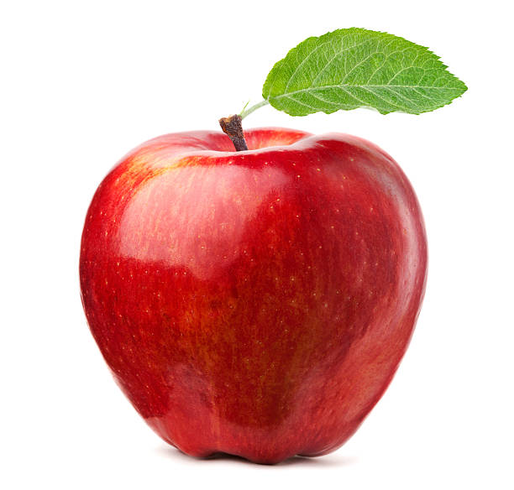
НА
С

Slide 2


АЙ
АС

Slide 3

ІЛДІРІК
БАС

Slide 4


ШЫ
ТІЗБЕ

Slide 5

Н
ДЕЛІК

Slide 6

ЫҚ
МҰЗДАҚ

Slide 7

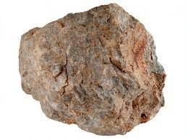
БАРЫС
БАҚА

Slide 8

ІМ
ЫС

Slide 9

БҰРЫШ
ЫҚ

Slide 10


ЛІК
АЯҚ

